Slide 1
화면설계

Slide 2
교사

Slide 3
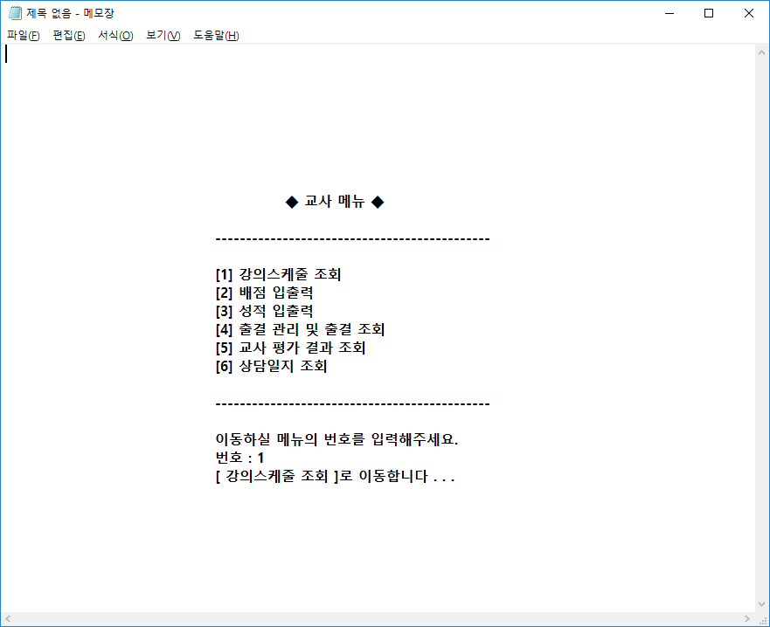
[ 교사 메뉴 화면]

Slide 4
강의스케줄 조회

Slide 5
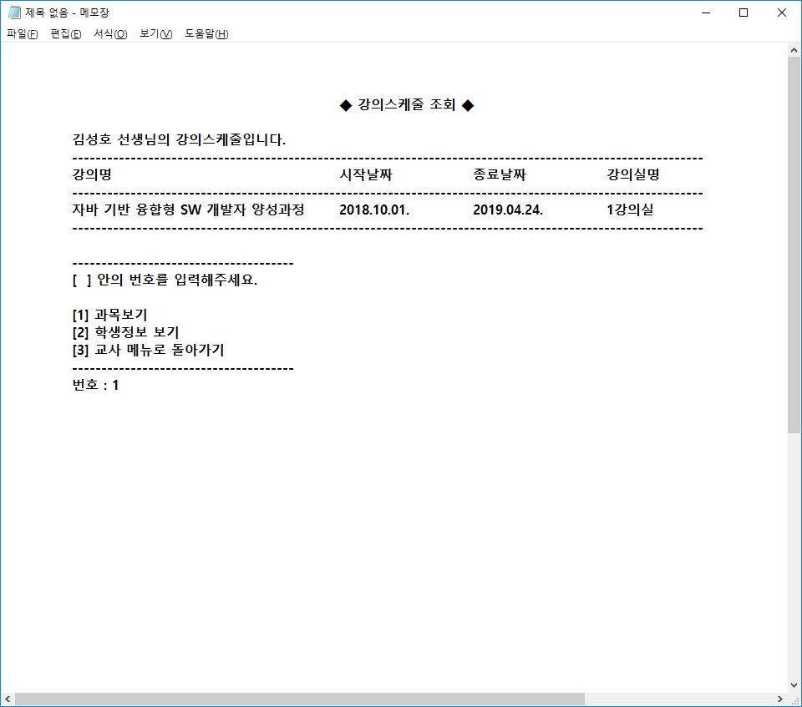
[ 강의스케줄 조회]

Slide 6
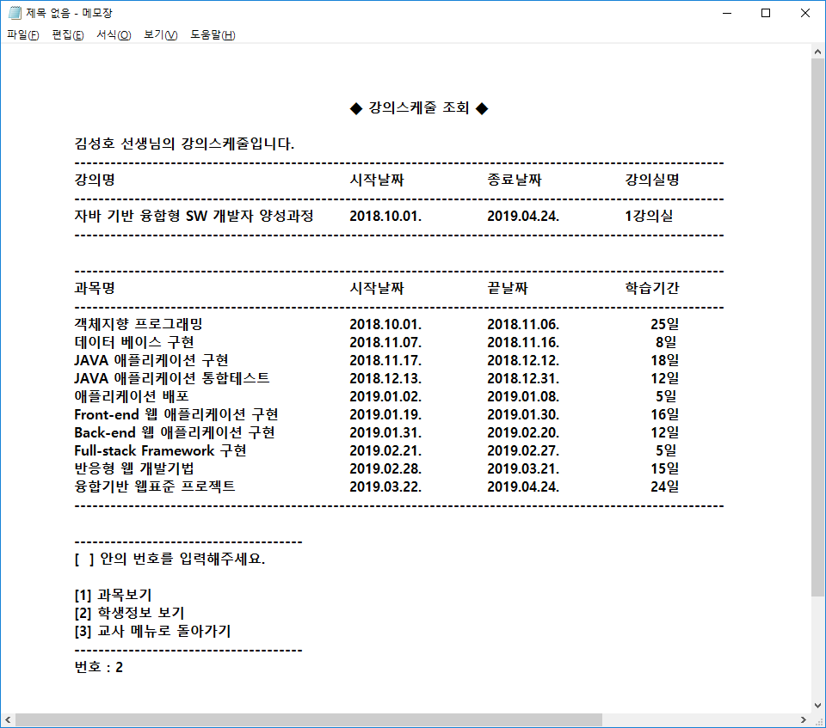
[ 강의스케줄 조회 - 과목보기]

Slide 7
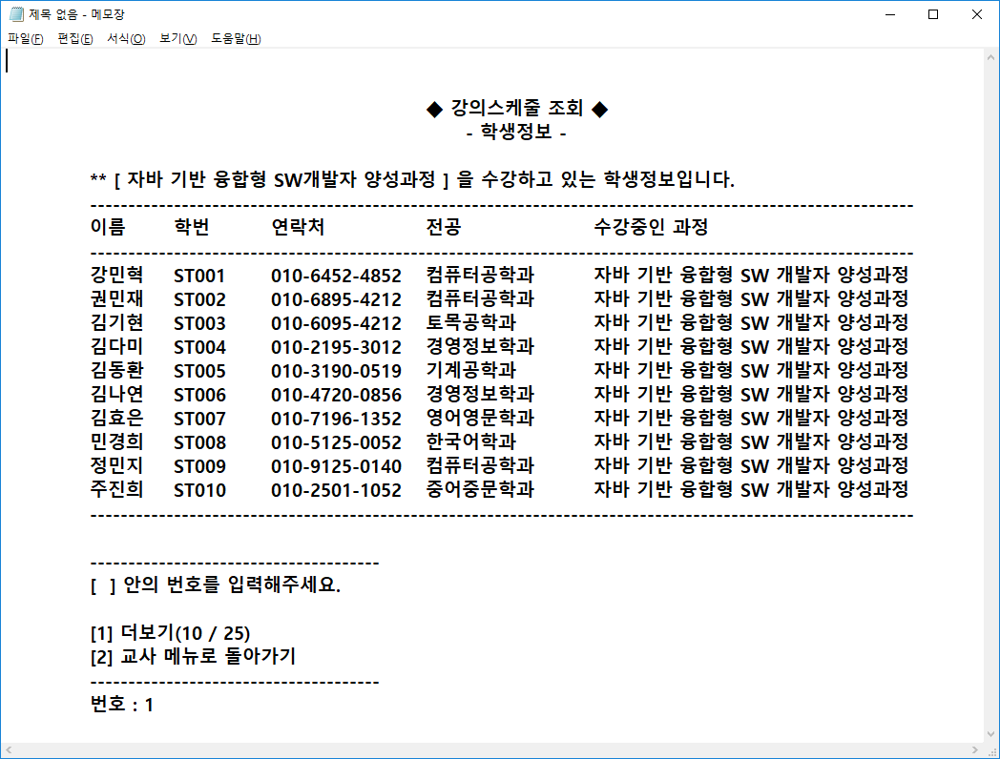
◆ 강의스케줄 조회 ◆
김성호 선생님의 강의스케줄입니다.
------------------------------------------------------------------------------------------------------------
이름 학번 연락처 전공 수강중인 과정
------------------------------------------------------------------------------------------------------------
강민혁 1025642 010-6452-4852 컴퓨터공학과 자바 기반 융합형 SW 개발자 양성과정
권민재 1125645 010-6895-4212 컴퓨터공학과 자바 기반 융합형 SW 개발자 양성과정
김기현 1105645 010-6095-4212 토목공학과 자바 기반 융합형 SW 개발자 양성과정
김다미 2055645 010-2195-3012 경영정보학과 자바 기반 융합형 SW 개발자 양성과정
김동환 1950645 010-3190-0519 기계공학과 자바 기반 융합형 SW 개발자 양성과정
김나연 2102647 010-4720-0856 경영정보학과 자바 기반 융합형 SW 개발자 양성과정
김효은 2115641 010-7196-1352 영어영문학과 자바 기반 융합형 SW 개발자 양성과정
민경희 2015642 010-5125-0052 한국어학과
정민지 2600640', '010-9125-0140', to_date('2018-01-12','yyyy-mm-dd'), '컴퓨터공학과');
주진희 2315642', '010-2501-1052', to_date('2018-01-12','yyyy-mm-dd'), '중어중문학과');
신나영 2014642', '010-9452-0051', to_date('2018-01-12','yyyy-mm-dd'), '전자공학과');
박수환', '1015642', '010-1125-0052', to_date('2018-01-12','yyyy-mm-dd'), '경영학과');
박성민', '1156422', '010-5552-0059', to_date('2018-01-13','yyyy-mm-dd'), '전자공학과');
박윤지', '2015649', '010-2122-9052', to_date('2018-01-12','yyyy-mm-dd'), '언론정보학과');
박창휘', '1009642', '010-7005-5200', to_date('2018-01-12','yyyy-mm-dd'), '교육학과');
서지연', '2015649', '010-1200-0052', to_date('2018-01-12','yyyy-mm-dd'), '의류학과');
정성재', '1234567', '010-1234-1234', to_date('2018-01-12','yyyy-mm-dd'), '건축학과');
성태경', '1234568', '010-1234-1235', to_date('2018-01-13','yyyy-mm-dd'), '경영학과');
성재윤', '1234569', '010-1234-1236', to_date('2018-01-13','yyyy-mm-dd'), '컴퓨터공학과');
송재영', '1234560', '010-1234-1237', to_date('2018-01-13','yyyy-mm-dd'), '컴퓨터공학과');
신호현', '1234561', '010-1234-1238', to_date('2018-01-13','yyyy-mm-dd'), '컴퓨터공학과');
신민철', '1234562', '010-1234-1239', to_date('2018-01-13','yyyy-mm-dd'), '컴퓨터공학과');
안상현', '1234563', '010-1234-1230', to_date('2018-01-13','yyyy-mm-dd'), '컴퓨터공학과');
우다훈', '1234564', '010-1234-1231', to_date('2018-01-13','yyyy-mm-dd'), '기계공학과');
홍세준', '1234565', '010-1234-1232', to_date('2018-01-13','yyyy-mm-dd'), '기계공학과');
------------------------------------------------------------------------------------------------------------
--------------------------------------
[ ] 안의 번호를 입력해주세요.
[1] 과목보기
[2] 학생정보 보기
[3] 교사 메뉴로 돌아가기
--------------------------------------
번호 : 2
학생정보
[ 강의스케줄 조회 - 학생정보]

Slide 8
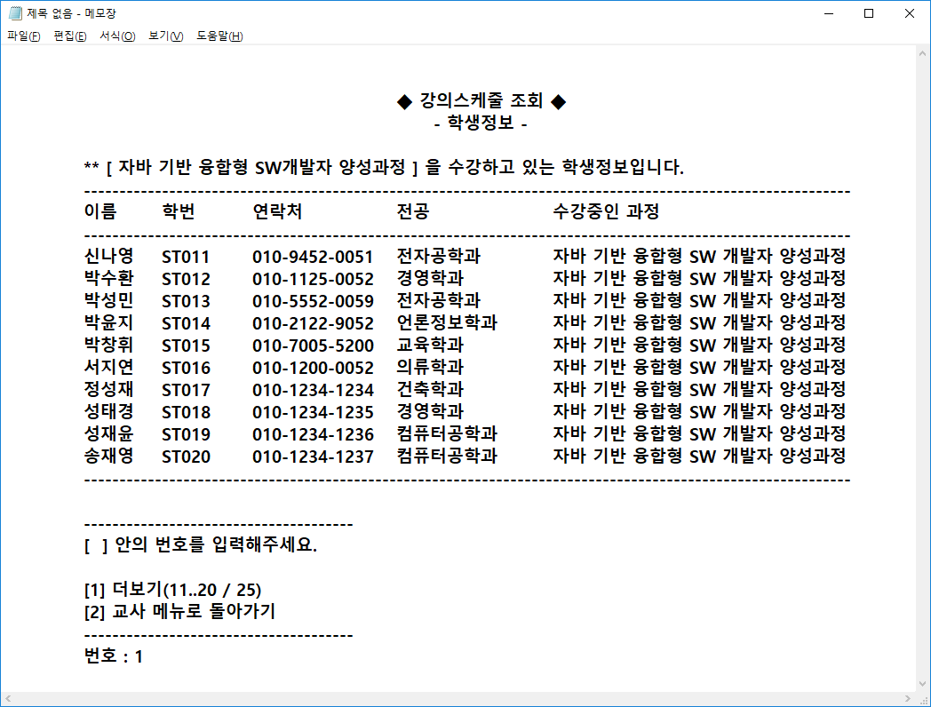
◆ 강의스케줄 조회 ◆
- 학생정보 -
** [ 자바 기반 융합형 SW개발자 양성과정 ] 을 수강하고 있는 학생정보입니다.
------------------------------------------------------------------------------------------------------------
이름 학번 연락처 전공 수강중인 과정
------------------------------------------------------------------------------------------------------------
신나영 ST011 010-9452-0051 전자공학과 자바 기반 융합형 SW 개발자 양성과정
박수환 ST012 010-1125-0052 경영학과 자바 기반 융합형 SW 개발자 양성과정
박성민 ST013 010-5552-0059 전자공학과 자바 기반 융합형 SW 개발자 양성과정
박윤지 ST014 010-2122-9052 언론정보학과 자바 기반 융합형 SW 개발자 양성과정
박창휘 ST015 010-7005-5200 교육학과 자바 기반 융합형 SW 개발자 양성과정
서지연 ST016 010-1200-0052 의류학과 자바 기반 융합형 SW 개발자 양성과정
정성재 ST017 010-1234-1234 건축학과 자바 기반 융합형 SW 개발자 양성과정
성태경 ST018 010-1234-1235 경영학과 자바 기반 융합형 SW 개발자 양성과정
성재윤 ST019 010-1234-1236 컴퓨터공학과 자바 기반 융합형 SW 개발자 양성과정
송재영 ST020 010-1234-1237 컴퓨터공학과 자바 기반 융합형 SW 개발자 양성과정
------------------------------------------------------------------------------------------------------------
--------------------------------------
[ ] 안의 번호를 입력해주세요.
[1] 더보기(11..20 / 25)
[2] 교사 메뉴로 돌아가기
--------------------------------------
번호 : 1
[ 강의스케줄 조회 - 학생정보]

Slide 9
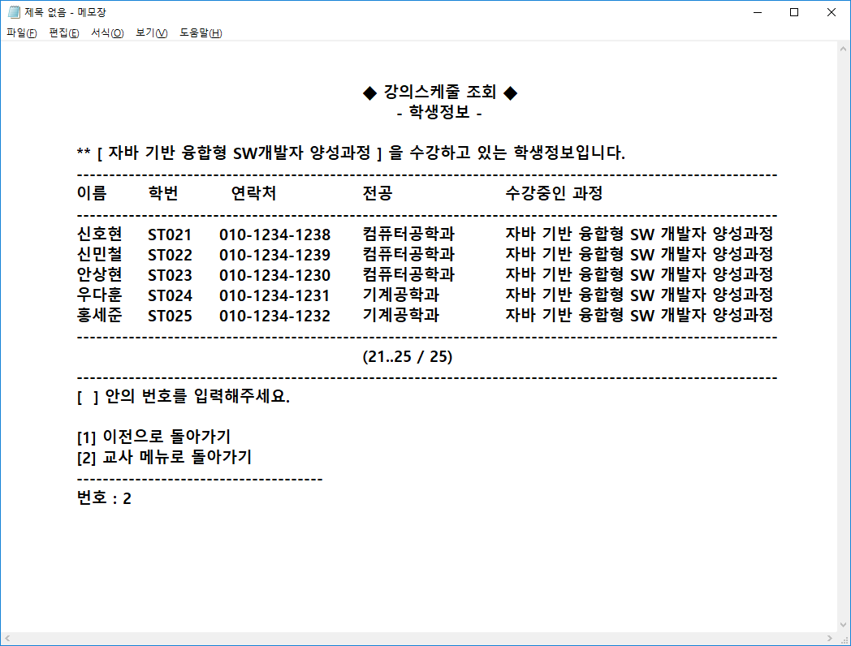
◆ 강의스케줄 조회 ◆
- 학생정보 -
** [ 자바 기반 융합형 SW개발자 양성과정 ] 을 수강하고 있는 학생정보입니다.
------------------------------------------------------------------------------------------------------------
이름 학번 연락처 전공 수강중인 과정
------------------------------------------------------------------------------------------------------------
신호현 ST021 010-1234-1238 컴퓨터공학과 자바 기반 융합형 SW 개발자 양성과정
신민철 ST022 010-1234-1239 컴퓨터공학과 자바 기반 융합형 SW 개발자 양성과정
안상현 ST023 010-1234-1230 컴퓨터공학과 자바 기반 융합형 SW 개발자 양성과정
우다훈 ST024 010-1234-1231 기계공학과 자바 기반 융합형 SW 개발자 양성과정
홍세준 ST025 010-1234-1232 기계공학과 자바 기반 융합형 SW 개발자 양성과정
------------------------------------------------------------------------------------------------------------
(21..25 / 25)
------------------------------------------------------------------------------------------------------------
[ ] 안의 번호를 입력해주세요.
[1] 이전으로 돌아가기
[2] 교사 메뉴로 돌아가기
--------------------------------------
번호 : 2
[ 강의스케줄 조회 - 학생정보]

Slide 10
과정명 : ㅇㅇㅇㅇㅇㅇ
성적등록여부
O
O
O
X
[ 강의스케줄 조회 - 과목보기]

Slide 11
성적 입출력

Slide 12
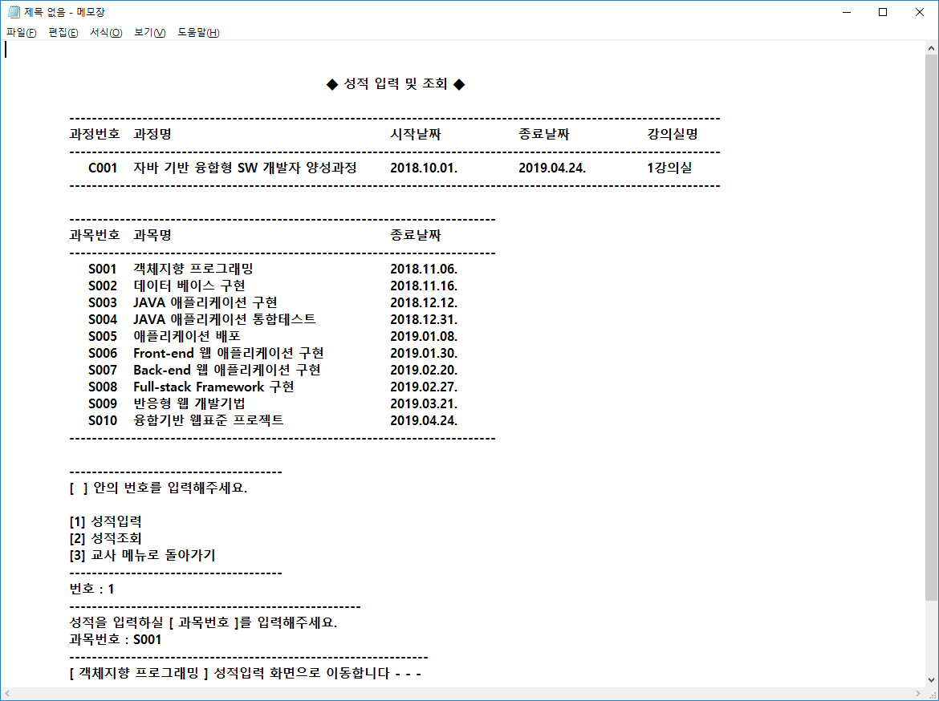
◆ 성적 입력 및 조회 ◆
--------------------------------------------------------------------------------------------------------------------
과정번호 과정명 시작날짜 종료날짜 강의실명
--------------------------------------------------------------------------------------------------------------------
C001 자바 기반 융합형 SW 개발자 양성과정 2018.10.01. 2019.04.24. 1강의실
--------------------------------------------------------------------------------------------------------------------
----------------------------------------------------------------------------
과목번호 과목명 종료날짜
----------------------------------------------------------------------------
S001 객체지향 프로그래밍 2018.11.06.
S002 데이터 베이스 구현 2018.11.16.
S003 JAVA 애플리케이션 구현 2018.12.12.
S004 JAVA 애플리케이션 통합테스트 2018.12.31.
S005 애플리케이션 배포 2019.01.08.
S006 Front-end 웹 애플리케이션 구현 2019.01.30.
S007 Back-end 웹 애플리케이션 구현 2019.02.20.
S008 Full-stack Framework 구현 2019.02.27.
S009 반응형 웹 개발기법 2019.03.21.
S010 융합기반 웹표준 프로젝트 2019.04.24.
----------------------------------------------------------------------------
--------------------------------------
[ ] 안의 번호를 입력해주세요.
[1] 성적입력
[2] 성적조회
[3] 교사 메뉴로 돌아가기
--------------------------------------
번호 : 1
----------------------------------------------------
성적을 입력하실 [ 과목번호 ]를 입력해주세요.
과목번호 : S001
----------------------------------------------------------------
[ 객체지향 프로그래밍 ] 성적입력 화면으로 이동합니다 - - -
[ 성적 입력 및 조회 화면]

Slide 13
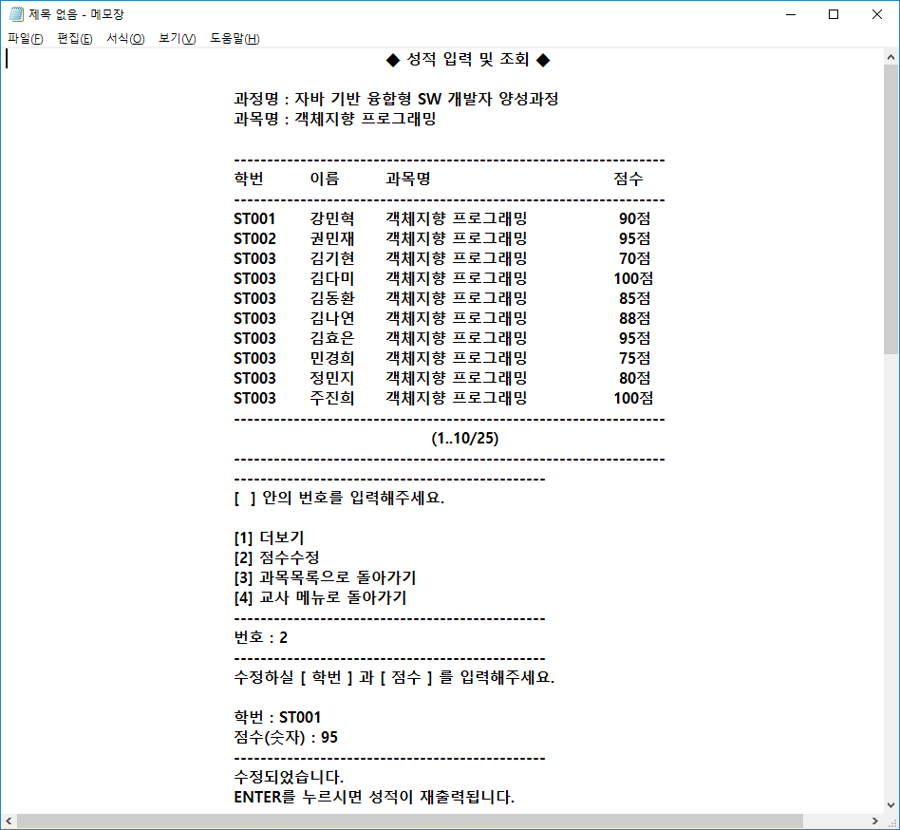
◆ 성적 입력 및 조회 ◆
과정명 : 자바 기반 융합형 SW 개발자 양성과정
과목명 : 객체지향 프로그래밍
-----------------------------------------------------------------
학번 이름 과목명 점수
-----------------------------------------------------------------
ST001 강민혁 객체지향 프로그래밍 90점
ST002 권민재 객체지향 프로그래밍 95점
ST003 김기현 객체지향 프로그래밍 70점
ST003 김다미 객체지향 프로그래밍 100점
ST003 김동환 객체지향 프로그래밍 85점
ST003 김나연 객체지향 프로그래밍 88점
ST003 김효은 객체지향 프로그래밍 95점
ST003 민경희 객체지향 프로그래밍 75점
ST003 정민지 객체지향 프로그래밍 80점
ST003 주진희 객체지향 프로그래밍 100점
-----------------------------------------------------------------
(1..10/25)
-----------------------------------------------------------------
-----------------------------------------------
[ ] 안의 번호를 입력해주세요.
[1] 더보기
[2] 점수수정
[3] 과목목록으로 돌아가기
[4] 교사 메뉴로 돌아가기
-----------------------------------------------
번호 : 2
-----------------------------------------------
수정하실 [ 학번] 과 [ 점수] 를 입력해주세요.
학번 : ST001
점수(숫자) : 95
-----------------------------------------------
수정되었습니다.
ENTER를 누르시면 성적이 재출력됩니다.
[ 성적 입력 및 조회 화면]

Slide 14
출결 관리 및 출결 조회

Slide 15
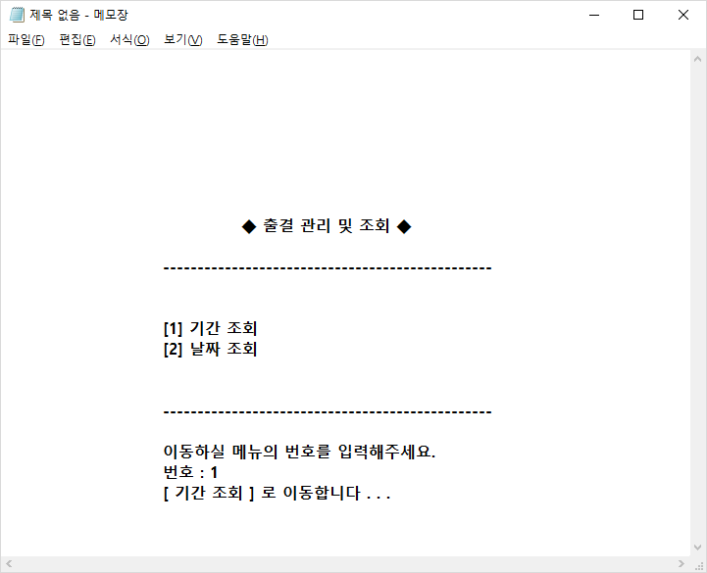
◆ 출결 관리 및 조회 ◆
------------------------------------------------
[1] 기간 조회
[2] 날짜 조회
------------------------------------------------
이동하실 메뉴의 번호를 입력해주세요.
번호 : 1
[ 기간 조회 ] 로 이동합니다 . . .
[출결 관리 및 출결 조회]

Slide 16
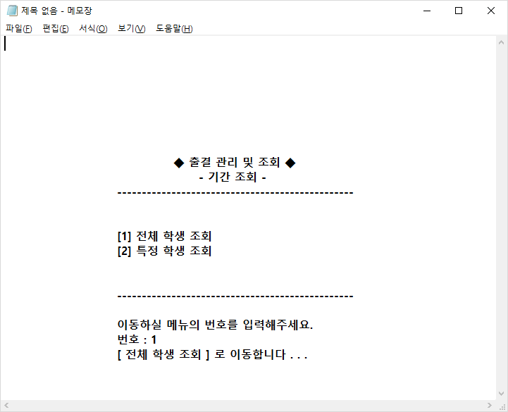
◆ 출결 관리 및 조회 ◆
- 기간 조회 -
------------------------------------------------
[1] 전체 학생 조회
[2] 특정 학생 조회
------------------------------------------------
이동하실 메뉴의 번호를 입력해주세요.
번호 : 1
[ 전체 학생 조회 ] 로 이동합니다 . . .
[출결 관리 및 출결 조회]

Slide 17
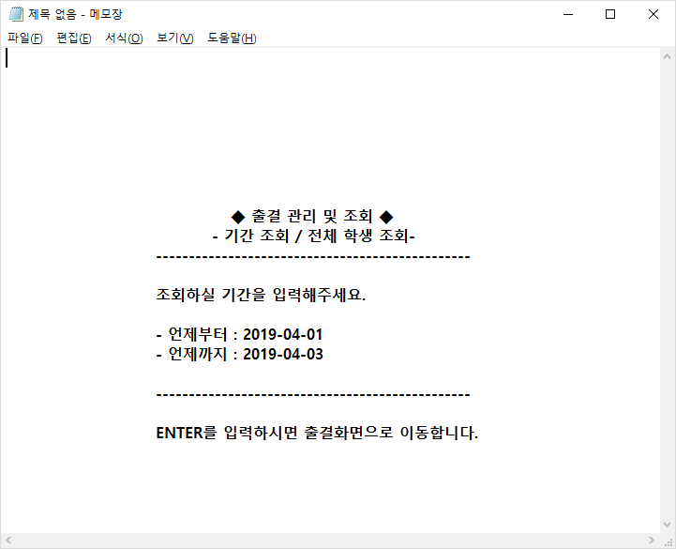
◆ 출결 관리 및 조회 ◆
- 기간 조회 / 전체 학생 조회-
------------------------------------------------
조회하실 기간을 입력해주세요.
- 언제부터 : 2019-04-01
- 언제까지 : 2019-04-03
------------------------------------------------
ENTER를 입력하시면 출결화면으로 이동합니다.
[출결 관리 및 출결 조회]

Slide 18
◆ 출결 관리 및 조회 ◆
- 기간 조회 / 전체 학생 조회-
기간 : 2019-04-01 ~ 2019-04-03
------------------------------------------------------------------------------------------------
학번 이름 2019-04-01 2019-04-02 2019-04-03
------------------------------------------------------------------------------------------------
ST001 강민혁 정상 정상 정상
[출결 관리 및 출결 조회]

Slide 19
교사 평가 결과 조회

Slide 20
교사 평가 결과 조회

Slide 21
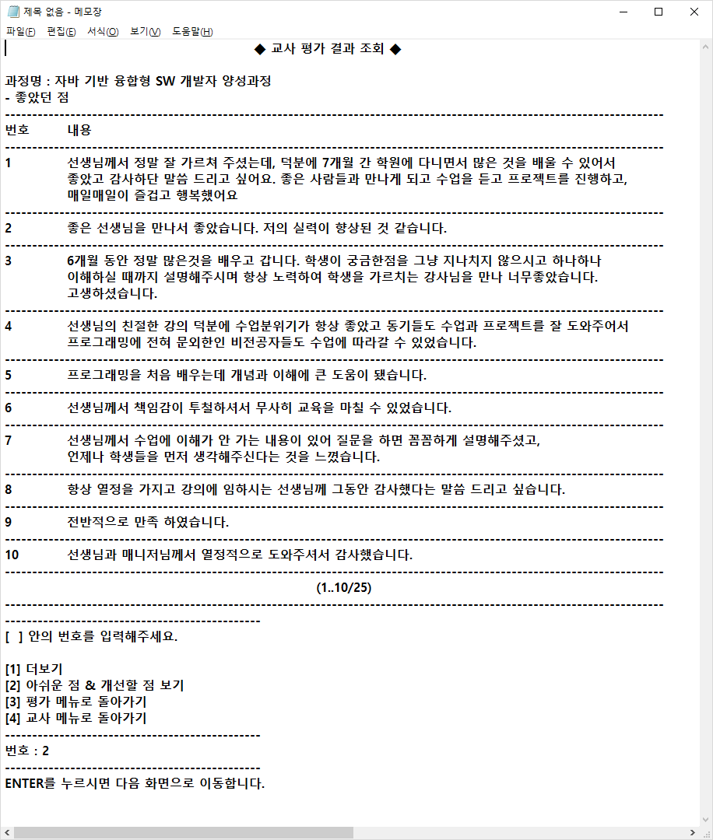
◆ 교사 평가 결과 조회 ◆
과정명 : 자바 기반 융합형 SW 개발자 양성과정
- 좋았던 점
-------------------------------------------------------------------------------------------------------------------------
번호 내용
-------------------------------------------------------------------------------------------------------------------------
1 선생님께서 정말 잘 가르쳐 주셨는데, 덕분에 7개월 간 학원에 다니면서 많은 것을 배울 수 있어서
좋았고 감사하단 말씀 드리고 싶어요. 좋은 사람들과 만나게 되고 수업을 듣고 프로젝트를 진행하고,
매일매일이 즐겁고 행복했어요
-------------------------------------------------------------------------------------------------------------------------
2 좋은 선생님을 만나서 좋았습니다. 저의 실력이 향상된 것 같습니다.
-------------------------------------------------------------------------------------------------------------------------
3 6개월 동안 정말 많은것을 배우고 갑니다. 학생이 궁금한점을 그냥 지나치지 않으시고 하나하나
이해하실 때까지 설명해주시며 항상 노력하여 학생을 가르치는 강사님을 만나 너무좋았습니다.
고생하셨습니다.
-------------------------------------------------------------------------------------------------------------------------
4 선생님의 친절한 강의 덕분에 수업분위기가 항상 좋았고 동기들도 수업과 프로젝트를 잘 도와주어서
프로그래밍에 전혀 문외한인 비전공자들도 수업에 따라갈 수 있었습니다.
-------------------------------------------------------------------------------------------------------------------------
5 프로그래밍을 처음 배우는데 개념과 이해에 큰 도움이 됐습니다.
-------------------------------------------------------------------------------------------------------------------------
6 선생님께서 책임감이 투철하셔서 무사히 교육을 마칠 수 있었습니다.
-------------------------------------------------------------------------------------------------------------------------
7 선생님께서 수업에 이해가 안 가는 내용이 있어 질문을 하면 꼼꼼하게 설명해주셨고,
언제나 학생들을 먼저 생각해주신다는 것을 느꼈습니다.
-------------------------------------------------------------------------------------------------------------------------
8 항상 열정을 가지고 강의에 임하시는 선생님께 그동안 감사했다는 말씀 드리고 싶습니다.
-------------------------------------------------------------------------------------------------------------------------
9 전반적으로 만족 하였습니다.
-------------------------------------------------------------------------------------------------------------------------
10 선생님과 매니저님께서 열정적으로 도와주셔서 감사했습니다.
-------------------------------------------------------------------------------------------------------------------------
(1..10/25)
-------------------------------------------------------------------------------------------------------------------------
-----------------------------------------------
[ ] 안의 번호를 입력해주세요.
[1] 더보기
[2] 아쉬운 점 & 개선할 점 보기
[3] 평가 메뉴로 돌아가기
[4] 교사 메뉴로 돌아가기
-----------------------------------------------
번호 : 2
-----------------------------------------------
ENTER를 누르시면 다음 화면으로 이동합니다.
[출결 관리 및 출결 조회]

Slide 22
상담 일지 조회

Slide 23
◆ 교사 평가 결과 조회 ◆
과정명 : 자바 기반 융합형 SW 개발자 양성과정
- 좋았던 점
-------------------------------------------------------------------------------------------------------------------------
번호 내용
-------------------------------------------------------------------------------------------------------------------------
1 선생님께서 정말 잘 가르쳐 주셨는데, 덕분에 7개월 간 학원에 다니면서 많은 것을 배울 수 있어서
좋았고 감사하단 말씀 드리고 싶어요. 좋은 사람들과 만나게 되고 수업을 듣고 프로젝트를 진행하고,
매일매일이 즐겁고 행복했어요
-------------------------------------------------------------------------------------------------------------------------
2 좋은 선생님을 만나서 좋았습니다. 저의 실력이 향상된 것 같습니다.
-------------------------------------------------------------------------------------------------------------------------
3 6개월 동안 정말 많은것을 배우고 갑니다. 학생이 궁금한점을 그냥 지나치지 않으시고 하나하나
이해하실 때까지 설명해주시며 항상 노력하여 학생을 가르치는 강사님을 만나 너무좋았습니다.
고생하셨습니다.
-------------------------------------------------------------------------------------------------------------------------
4 선생님의 친절한 강의 덕분에 수업분위기가 항상 좋았고 동기들도 수업과 프로젝트를 잘 도와주어서
프로그래밍에 전혀 문외한인 비전공자들도 수업에 따라갈 수 있었습니다.
-------------------------------------------------------------------------------------------------------------------------
5 프로그래밍을 처음 배우는데 개념과 이해에 큰 도움이 됐습니다.
-------------------------------------------------------------------------------------------------------------------------
6 선생님께서 책임감이 투철하셔서 무사히 교육을 마칠 수 있었습니다.
-------------------------------------------------------------------------------------------------------------------------
7 선생님께서 수업에 이해가 안 가는 내용이 있어 질문을 하면 꼼꼼하게 설명해주셨고,
언제나 학생들을 먼저 생각해주신다는 것을 느꼈습니다.
-------------------------------------------------------------------------------------------------------------------------
8 항상 열정을 가지고 강의에 임하시는 선생님께 그동안 감사했다는 말씀 드리고 싶습니다.
-------------------------------------------------------------------------------------------------------------------------
9 전반적으로 만족 하였습니다.
-------------------------------------------------------------------------------------------------------------------------
10 선생님과 매니저님께서 열정적으로 도와주셔서 감사했습니다.
-------------------------------------------------------------------------------------------------------------------------
(1..10/25)
-------------------------------------------------------------------------------------------------------------------------
-----------------------------------------------
[ ] 안의 번호를 입력해주세요.
[1] 더보기
[2] 아쉬운 점 & 개선할 점 보기
[3] 평가 메뉴로 돌아가기
[4] 교사 메뉴로 돌아가기
-----------------------------------------------
번호 : 2
-----------------------------------------------
ENTER를 누르시면 다음 화면으로 이동합니다.
[상담일지 조회]

